Slide 1
Bienvenido
Lessenserie Beroepsproduct 3 les 4:
Rooster en spreekvaardigheid

Slide 2
https://puzzel.org/nl/crossword/update?p=-NMc20sEZUyZm7BDkkbM

Slide 3

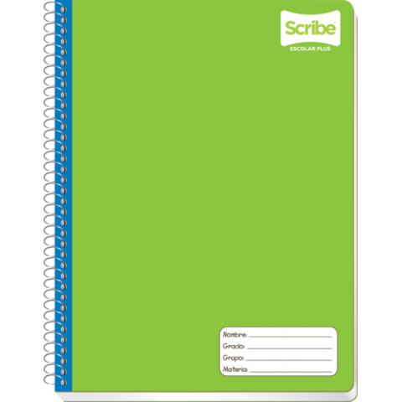



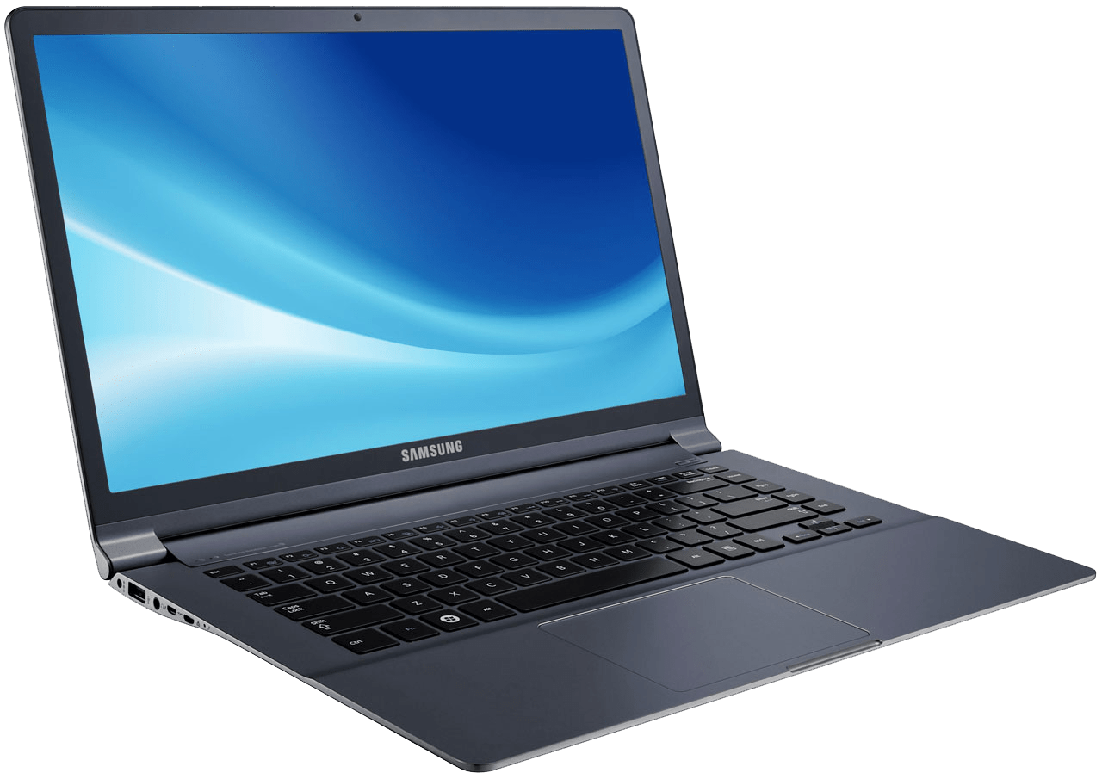
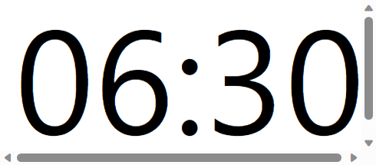
Entrar = empezar (binnenkomen = beginnen)
Maak de puzzel over de woorden van het klokkijken.
Je vindt de getallen op tekstboek p73 en de klok op tekstboek p77.
Klaar? Leer de woorden van 4.3 op werkboek p31en 32.
P37

Slide 5
¿Qué vamos a hacer hoy?
Retrospección de la clase anterior | Todo el mundo
Contar tu horario | de dos en dos
Conversación | Solo/ de dos en dos
Nuevas palabras | Todo el mundo

Slide 6
Objetivos de la clase
Vertellen hoe laat je welk vak hebt.
Kun je zeggen of een tijd overdag of ‘s avond is.

Slide 7
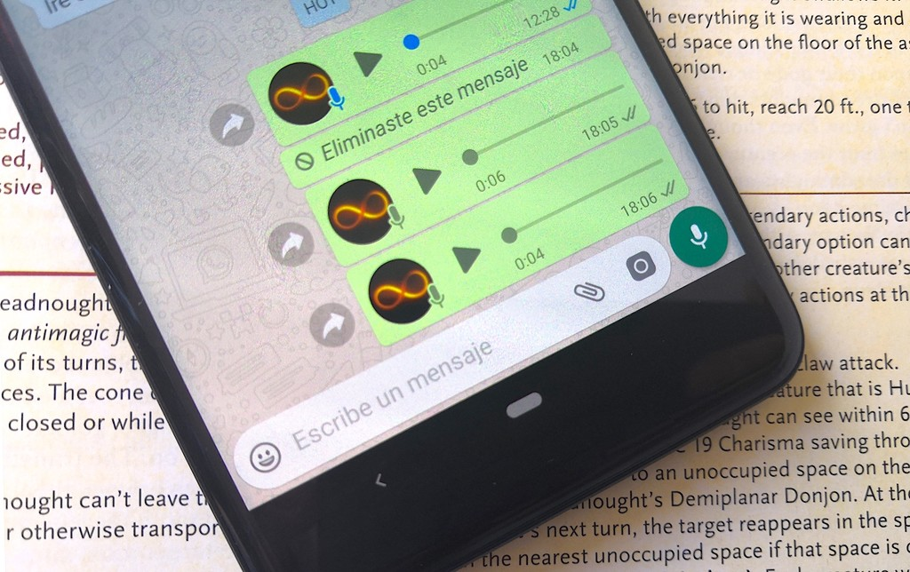
Nuevo proyecto:

Slide 8
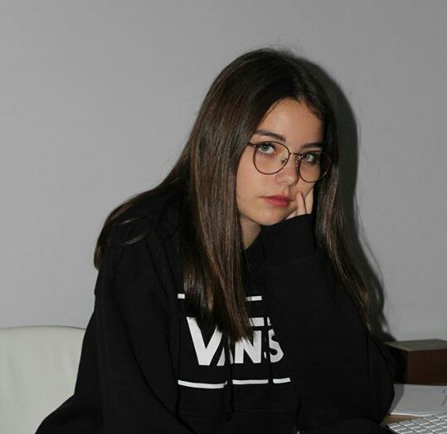
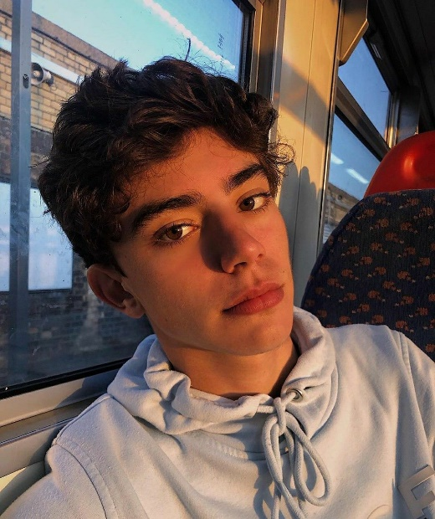
Een voicebericht voor:
Vanessa
Gabriel

Slide 9
In het voicebericht vertel je:
Welke vakken je hebt.
Hoe laat je klaar bent.
Hoe laat jullie afspreken.
Waar jullie naartoe gaan.
Ongeveer 1,5 minuut

Slide 10
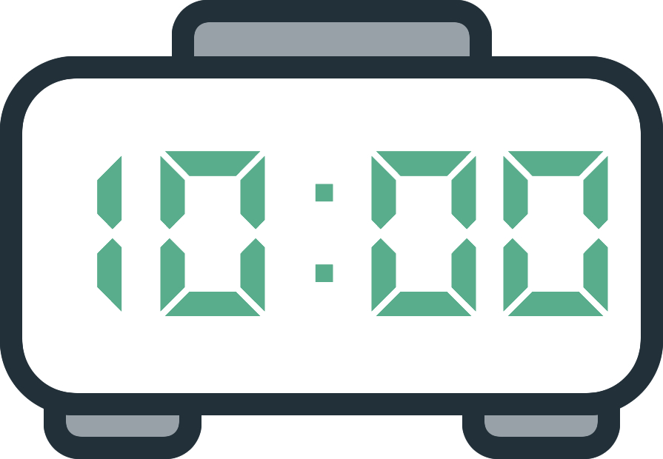
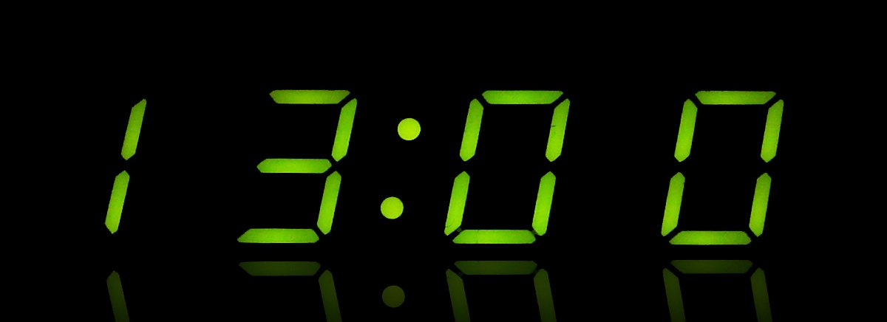
De uren
Bij de uren 2-12 Son las + getal
Bij 1 uur es la una

Slide 11
De minuten
Y en MENOS
16:30
16:31
Tot en met :30 gebruiken we ‘y’
Na de :30 gebruiken we menos

Slide 12
Y en MENOS
Menos
31-59
Y
1 tm 30

Slide 13
09:00
Son las nueve
09:05
Son las nueve
y cinco
09:10
Son las nueve
y diez

Slide 14
09:15
y cuarto
Son las nueve
09:20
Son las nueve
y veinte
09:25
Son las nueve
y veinticinco

Slide 15
09:30
Son las nueve
y media
09:35
Son las diez
menos veinticinco
09:40
menos veinte
Son las diez

Slide 16
09:45
menos cuarto
Son las diez
09:50
Son las diez
menos diez
09:55
Son las diez
menos cinco

Slide 17
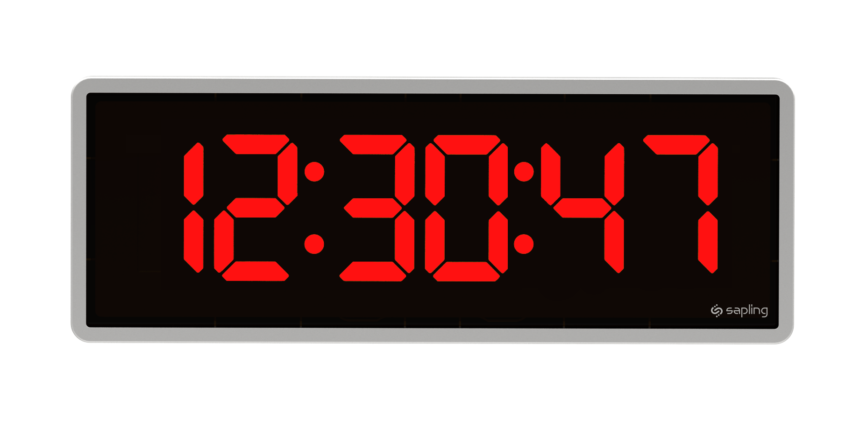
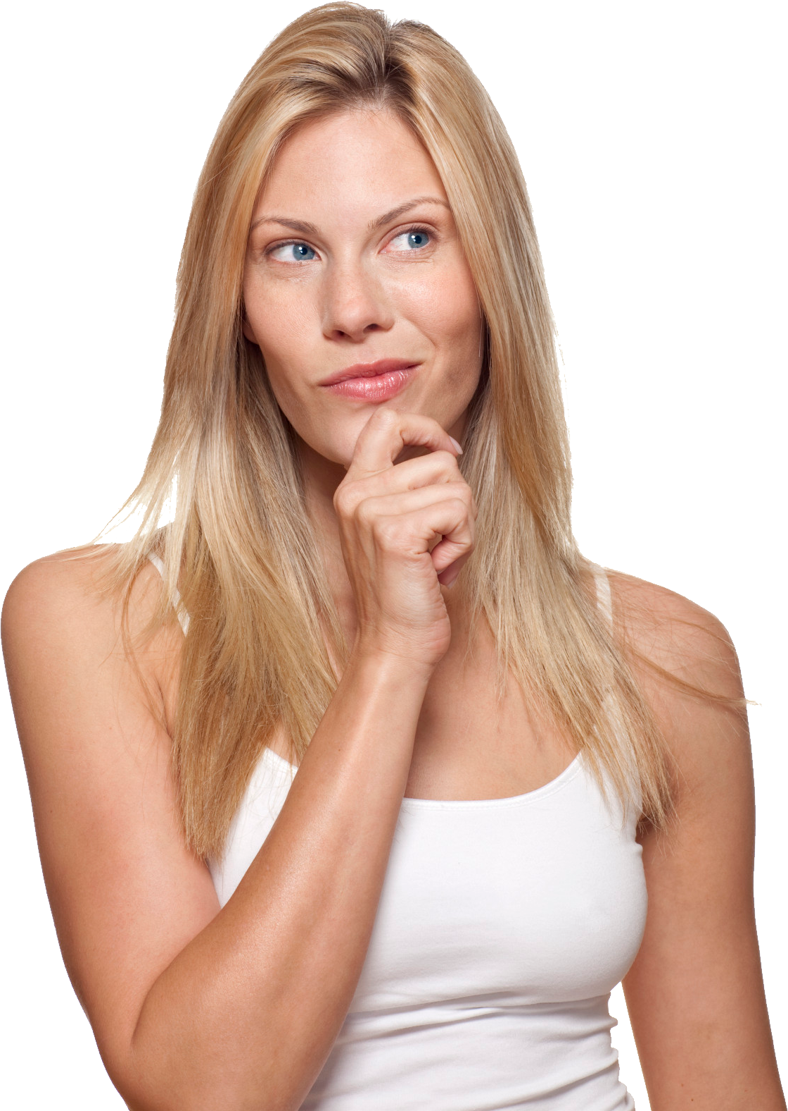
¿Qué hora es?
Son las doce
y media

Slide 18
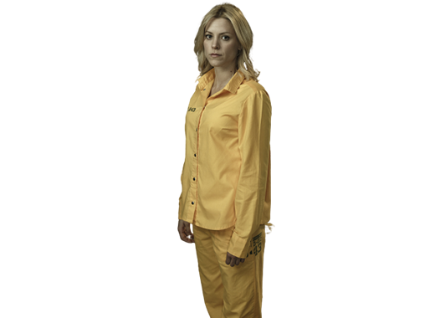
12:35
¿Qué hora es?
Es la una
menos veinticinco

Slide 19
Contar tu horario
 | 1 | 2-12
Het is .... uur | Es la | Son las
Om .... uur | A la | A las

Slide 20
Zeggen hoe laat je een vak hebt
Ik heb geschiedenis om 09:10.
Tengo historia
a las nueve y diez.
Ik heb wiskunde om 10:15.
Tengo matemáticas
a las diez y cuarto

Slide 21
Vertel over een schooldag met de tijden
Kies een schooldag uit.
Noem de dag: lunes, martes, miércoles, jueves, viernes.
Schrijf op hoe laat je vakken en pauze hebt die dag.
De docent vraagt een paar leerlingen hun schooldag te delen in het Spaans.

Slide 22
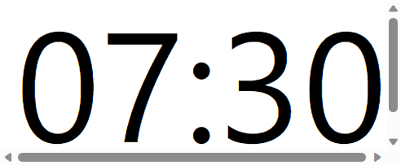
Wat? ¿Qué? | Kies een dag uit en vertel hoe laat je schoolvakken hebt op die dag.
Waar? ¿Dónde? | In je schrift
Wat heb je nodig? ¿Qué necesitas? | Schrift, pen
Hoe lang? ¿cuánto dura?
Hulp nodig ¿ayuda? | Tengo <<vak>> a las << tijd>>. Duits = alemán, Nederlands = holandés, Kunst = arte nask = física y química. Andere vakken werkboek p31
Als je klaar bent? ¿Listo? | Vertel over nog een schooldag.

Slide 23
Spreekopdracht.
Jullie hebben allebei een incompleet rooster gekregen. Je gaat samen een Spaans gesprek voeren en je rooster compleet maken. Je praat alleen Spaans en laat jouw rooster niet aan de ander zien.

Slide 24
 | Persoon A | Persoon B
Paso 1 | Vakken van lunes in het rooster noteren | Vakken van lunes aan persoon A vertellen
Paso 2 | Vakken van martes aan persoon B vertellen | Vakken van martes in het rooster noteren
Paso 3 | Vakken van miércoles in het rooster noteren | Vakken van miércoles aan persoon A vertellen
Paso 4 | Vakken van jueves aan persoon B vertellen | Vakken van jueves in het rooster noteren

Slide 25
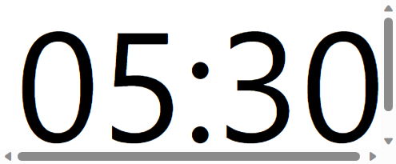
Wat? ¿Qué? | Voer het gesprek. Vertel welke vakken je hebt en hoe laat, Schrijf de vakken die je hoort op de goede plek.
Waar? ¿Dónde? | Op je werkblad
Wat heb je nodig? ¿Qué necesitas? | Werkblad, pen
Hoe lang? ¿cuánto dura?
Hulp nodig ¿ayuda? | Tengo <<noem het vak>> a las << noem de tijd>>.
Als je klaar bent? ¿Listo? | Verzin zelf een ander rooster en vertel aan je gesprekspartner hoe dat eruit ziet. De gesprekspartner noteert.

Slide 26
12:00 = Mediodía
06
07
05
08
09
10
11
12
13
14
15
16
17
18
19
20
21
De la tarde
De la mañana

Slide 27
Afspreken met een Spaanstalige vriend
Quedamos = we spreken af.
Quedamos a las ocho
We spreken af om 8 uur.
Quedamos a las siete y media de la tarde.
We spreken om half acht ‘s middag af.

Slide 28
Zeggen hoe laat je klaar bent.
termino = Ik ben klaar
Termino a las dos y media
Ik ben klaar om half drie.
Termino a la tres de la tarde
Ik ben om drie uur ‘s middag klaar.

Slide 29
Verbind met de vertaling
español
1. Termino
2.Quedamos
3. En punto
4. A las nueve de la tarde
5. Menos quarto
6. Tengo educación física
7. Es la una y cinco
8. Y diez
9. Tengo física
10. Son la tres menos veinte
11. Geografía
12. A las nueve de la mañana
13. Veinticinco
14. ¿qué hora es?
15. A la una y cinco
holandés
A. 25
B. Om negen uur s’avond
C. om negen uur ‘s ochtends
D. Ik ben klaar
E. Hoe laat is het?
F. Tien over
G. Het is 14:40
H. Aardrijkskunde
I. Het is vijf over 1
J. Klokslag
K. Om vijf over 1
L. We spreken af
M. Ik heb natuurkunde
N. Ik heb gym
O Kwart voor

Slide 30
español
1. Termino
2.Quedamos
3. En punto
4. A las nueve de la tarde
5. Menos quarto
6. Tengo educación física
7. Es la una y cinco
8. Y diez
9. Tengo física
10. Son la tres menos veinte
11. Geografía
12. A las nueve de la mañana
13. Veinticinco
14. ¿qué hora es?
15. A la una y cinco
holandés
D. Ik ben klaar
L. We spreken af
J. Klokslag
B. Om negen uur s’avond
O Kwart voor
N. Ik heb gym
I. Het is vijf over 1
F. Tien over
M. Ik heb natuurkunde
G. Het is 14:40
H. Aardrijkskunde
C. om negen uur ‘s ochtends
A. 25
E. Hoe laat is het?
K. Om vijf over 1

Slide 31
Blooket crypto mining
https://dashboard.blooket.com/set/65800b6cb1bf3ecc75833672

Slide 32
Objetivos de la clase
Vertellen hoe laat je welk vak hebt.
Kun je zeggen of een tijd overdag of ‘s avond is.

